Slide 1










CHÀO MỪNG QUÝ THẦY CÔ
ĐẾN DỰ GIỜ THĂM LỚP

Slide 2
TRONG CÁC CHUYỂN ĐỘNG TRÊN THÌ VẬN TỐC CÓ ĐẶC ĐIỂM CHUNG NÀO?

Slide 3




BÀI 8. GIA TỐC VÀ ĐỒ THỊ VẬN TỐC – THỜI GIAN
I
CHUYỂN ĐỘNG BIẾN ĐỔI
II
GIA TỐC CỦA CHUYỂN ĐỘNG BIẾN ĐỔI
III
VẬN DỤNG

Slide 4
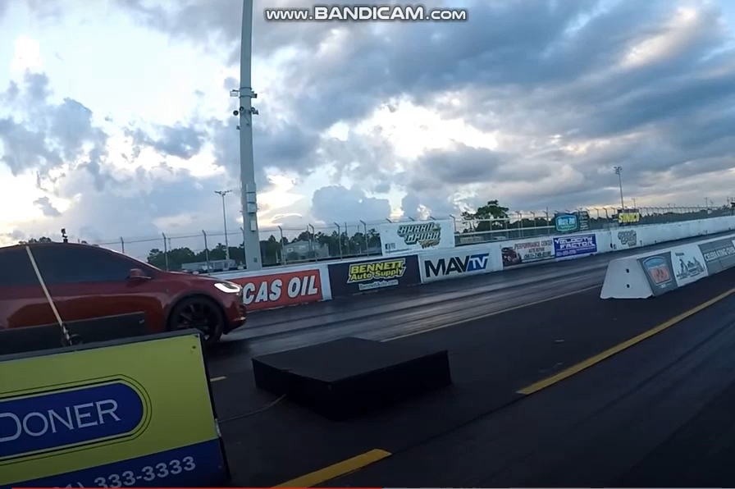
I. CHUYỂN ĐỘNG BIẾN ĐỔI
MỘT SỐ VÍ DỤ VỀ CHUYỂN ĐỘNG BIẾN ĐỔI
QUAN SÁT VIDEO

Slide 5
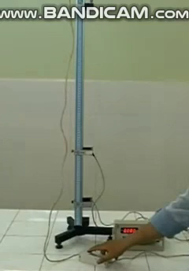
I. CHUYỂN ĐỘNG BIẾN ĐỔI
MỘT SỐ VÍ DỤ VỀ CHUYỂN ĐỘNG BIẾN ĐỔI
QUAN SÁT VIDEO

Slide 6
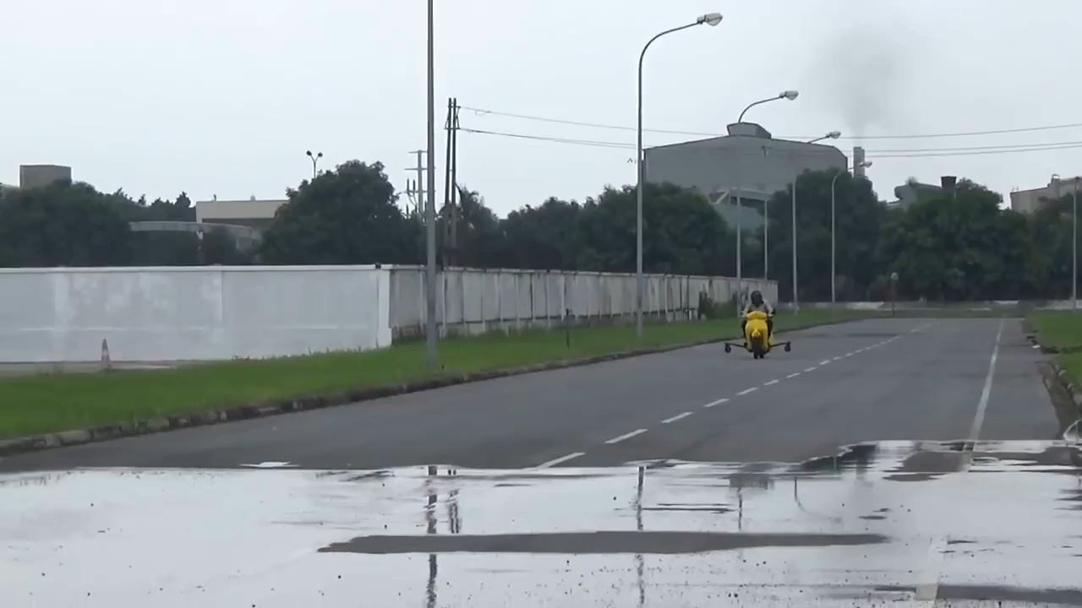
I. CHUYỂN ĐỘNG BIẾN ĐỔI
MỘT SỐ VÍ DỤ VỀ CHUYỂN ĐỘNG BIẾN ĐỔI
QUAN SÁT VIDEO

Slide 7
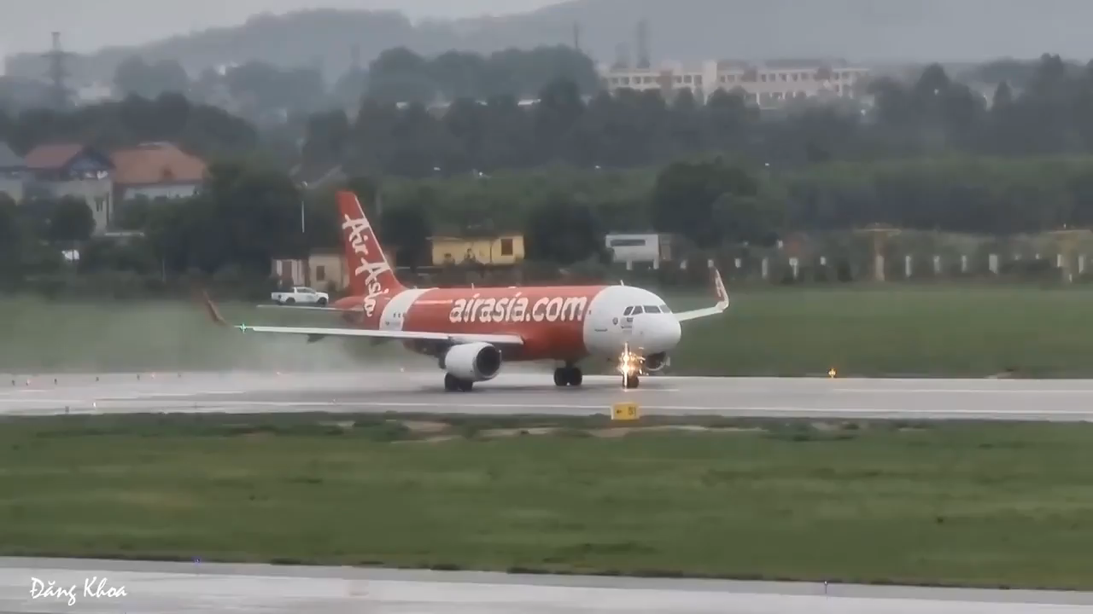
I. CHUYỂN ĐỘNG BIẾN ĐỔI
MỘT SỐ VÍ DỤ VỀ CHUYỂN ĐỘNG BIẾN ĐỔI
QUAN SÁT VIDEO

Slide 8
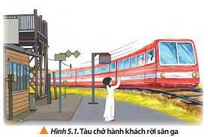
I. CHUYỂN ĐỘNG BIẾN ĐỔI
MỘT SỐ VÍ DỤ VỀ CHUYỂN ĐỘNG BIẾN ĐỔI
QUAN SÁT HÌNH ẢNH

Slide 9
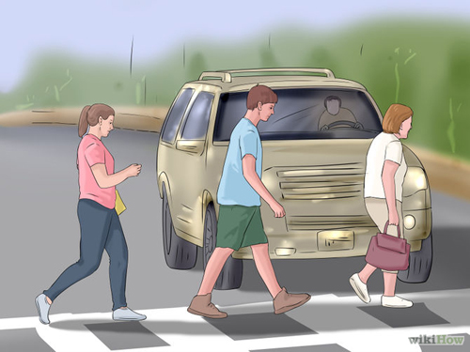
I. CHUYỂN ĐỘNG BIẾN ĐỔI
MỘT SỐ VÍ DỤ VỀ CHUYỂN ĐỘNG BIẾN ĐỔI
QUAN SÁT HÌNH ẢNH

Slide 10
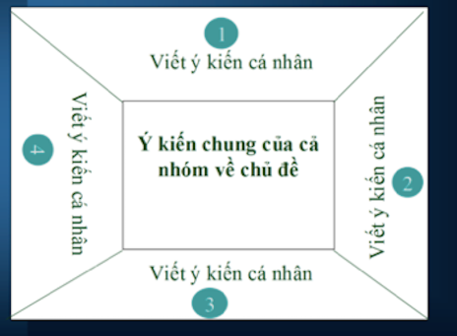

Thảo luận nhóm
Các chuyển động trên có vận tốc như thế nào?
Các thành viên của nhóm ghi câu trả lời của mình vào ô ý kiến cá nhân, sau đó thảo luận cả nhóm thống nhất đáp án và ghi vào ô ý kiến chung của cả nhóm.

Slide 11

I. CHUYỂN ĐỘNG BIẾN ĐỔI
Chuyển động có vận tốc thay đổi được gọi là chuyển động biến đổi.

Slide 12

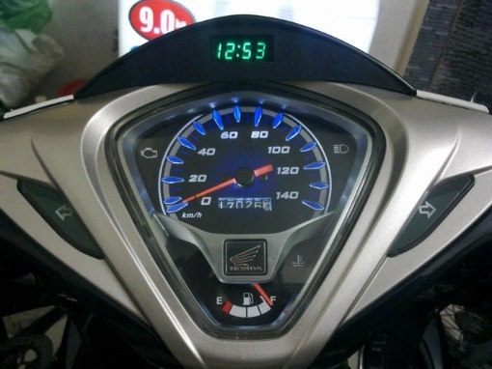
Để xác đinh được sự thay đổi của vận tốc theo thời gian, phải biết được vận tốc tức thời của chuyển động tại các thời điểm khác nhau. Thiết bị nào dùng để vận tốc tức thời ở các phương tiện giao thông?
Tốc kế

Slide 13
Như vậy có thể dùng tốc kế trên xe máy hoặc ô tô để tìm hiểu sự thay đổi vận tốc của chuyển động biến đổi. Bảng dưới đây ghi vận tốc tức thời bởi tốc kế của một ô tô sau khoảng thời gian 2s từ khi bắt đầu chạy. Em hãy đọc bảng và hoàn thành phiếu học tập số 1

Slide 14

PHIẾU SỐ 1
Thời điểm t(s) |  | 0 | 2 | 4 | 6 | 8
Vận tốc tức thời v_{t} | (km/h) | 0 | 9 | 19 | 30 | 45
 | (m/s) | 0 | 2,50 | 5,28 | 8,33 | 15,00
Câu a: Xác định độ biến thiên vận tốc sau 8s của chuyển động trên
Câu b: Xác định độ biến thiên của vận tốc sau mỗi giấy của chuyển động trên trong 4s đầu và trong 4s cuối
Câu c: Các đại lượng xác định được ở câu 2 cho ta biết điều gì về sự thay đổi vận tốc của chuyển động trên?

Slide 15
Câu a
Độ biến thiên vận tốc sau 8 s là: a = Δv/Δt = 12,5/8 = 1,5625 (m/s²)
Câu b
+ Độ biến thiên vận tốc sau 4 s đầu chuyển động: a = Δv_{4đ} /Δt_{4đ} = 5,28/4 = 1,32 (m/s²)
+ Độ biến thiên vận tốc sau 4 s sau chuyển động: a’ = Δv_{4s} /Δt_{4s} = (12,50-5,28)/4 =1,805(m/s²)
Câu c
Các đại lượng được xác định trong câu b cho ta biết vận tốc của vật chuyển động tăng dần và vận tốc của vật trong 4 giây sau tăng nhanh hơn 4 giây đầu.

Slide 16
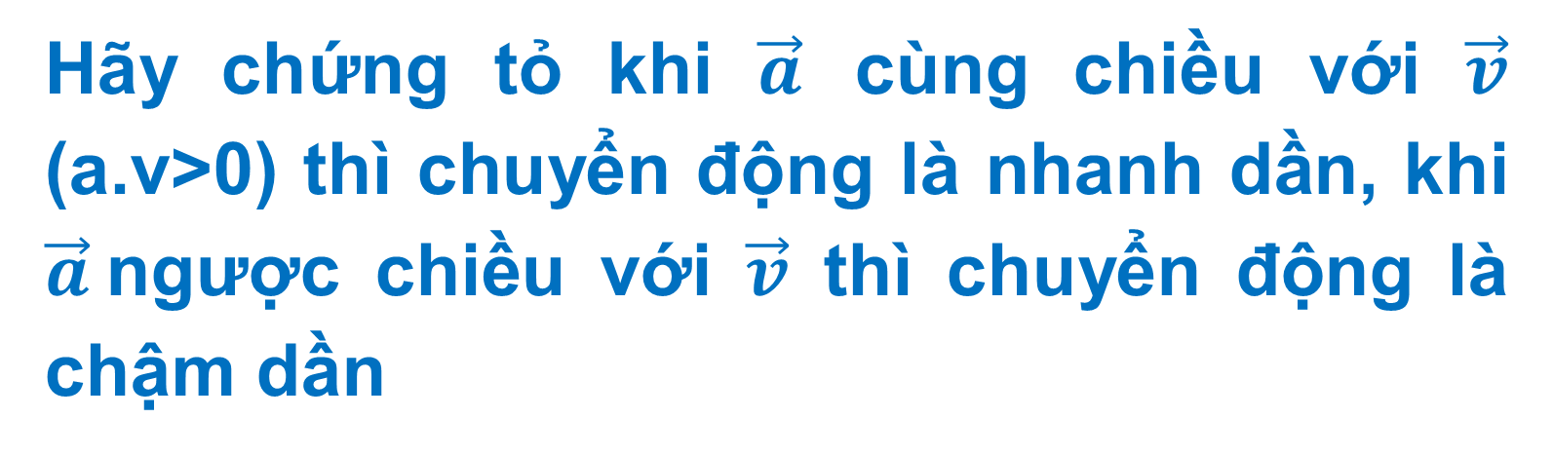
PHIẾU SỐ 2
Hãy chứng tỏ khi $\vec{a}$ cùng chiều với $\vec{v}$ (a.v>0) thì chuyển động là nhanh dần, khi $\vec{a}$ngược chiều với $\vec{v}$ thì chuyển động là chậm dần

Slide 17

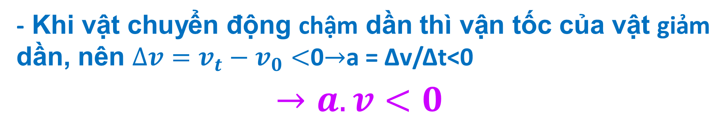
Giả sử vật chuyển động theo chiều dương nên v > 0
- Khi vật chuyển động nhanh dần thì vận tốc của vật cũng tăng dần, nên $∆v=v_{t}−v_{0}$>0$→$a = Δv/Δt>0
$$→a.v>0$$
- Khi vật chuyển động chậm dần thì vận tốc của vật giảm dần, nên $∆v=v_{t}−v_{0}<$0$→$a = Δv/Δt<0
$$→a.v<0$$

Slide 18



II. GIÁ TỐC CHUYỂN ĐỘNG BIẾN ĐỔI
1. Khái niệm gia tốc
Gia tốc là đại lượng cho biết sự thay đổi nhanh chậm của sự thay đổi vận tốc.
$$\vec{a}=\frac{\vec{∆v}}{∆t}$$
Độ lớn gia tốc: a$=\frac{∆v}{∆t}−\frac{v_{t}−v_{0}}{t−t_{0}}$
Khi $\vec{a}$cùng chiều với $\vec{v}$ : chuyển động nhanh dần; khi $\vec{a}$ ngược chiều với $\vec{v}$: chuyển động chậm dần.
Đơn vị của gia tốc trong hệ đơn vị SI là m/s² (m.s⁻²)

Slide 19
PHIẾU SỐ 3
Một xe máy đang chuyển động thẳng với vận tốc 10 m/s thì tăng tốc. Biết rằng sau 5 s kể từ khi tăng tốc, xe đạt vận tốc 12 m/s.
Tính gia tốc của xe.
Nếu sau khi đạt vận tốc 12 m/s, xe chuyển động chậm dần với gia tốc có độ lớn bằng gia tốc trên thì sau bao lâu xe sẽ dừng lại?

Slide 20
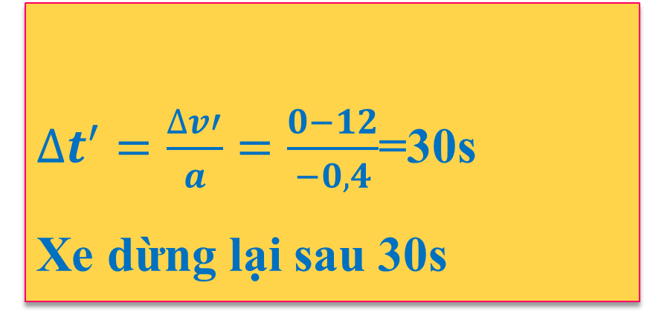
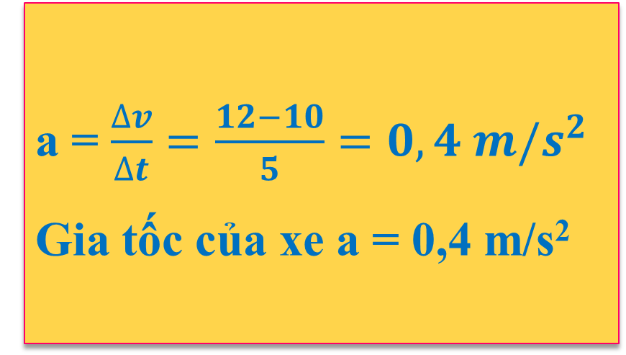
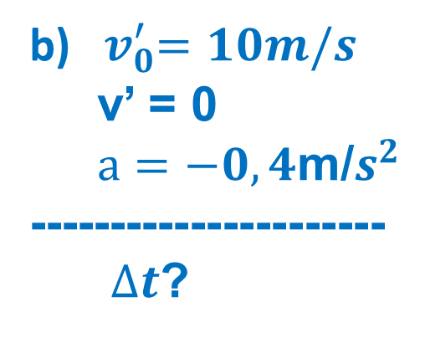

TÓM TẮT
a
a = $\frac{∆v}{∆t}=\frac{12−10}{5}=0,4 m/s^{2}$
Gia tốc của xe a = 0,4 m/s²
${ v}_{0}=10m/s$
v = 12 m/s
$∆t=5 s$
----------------------
a?
b) ${ v}_{0}^{′}=10m/s$
v’ = 0
$a=−0,4$m/$s^{2}$
----------------------
$∆t$?
Câu b
$∆t^{′}=\frac{∆v′}{a}=\frac{0−12}{−0,4}$=30s
Xe dừng lại sau 30s

Slide 21
III. LUYỆN TẬP

Slide 22
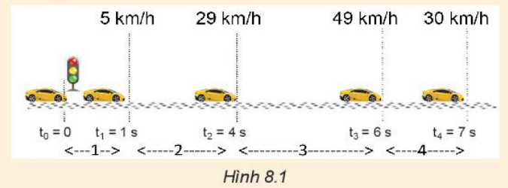
PHIẾU SỐ 4
Câu 1:
a. Tính gia tốc của ô tô trên 4 đoạn đường trong Hình 8.1.
b. Gia tốc của ô tô trên đoạn đường 4 có gì đặc biệt so với sự thay đổi vận tốc trên các đoạn đường khác?

Slide 23
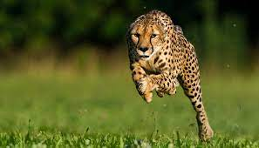
PHIẾU SỐ 4
Câu 2:
Một con báo đang chạy với vận tốc 30 m/s thì chuyển động chậm dần khi tới gần một con suối. Trong 3 giây, vận tốc của nó giảm còn 9 m/s. Tính gia tốc của con báo.

Slide 24
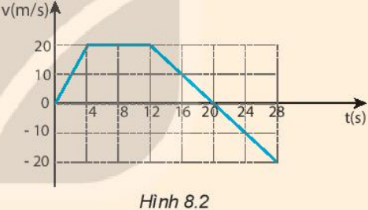
PHIẾU SỐ 4
Câu 3:
Đồ thị ở Hình 8.2 mô tả sự thay đổi vận tốc theo thời gian trong chuyển động của một ô tô thể thao đang chạy thử về phía Bắc. Tính gia tốc của ô tô:
a. Trong 4 s đầu.
b. Từ giây thứ 4 đến giây thứ 12.
c. Từ giây thứ 12 đến giây thứ 20.
d. Từ giây thứ 20 đến giây thứ 28.

Slide 25
CÂU 1
a
Đổi 5 km/h = 25/18 m/s; 29 km/h = 145/18 m/s; 49 km/h = 245/18 m/s; 30 km/h = 25/3 m/s
+ Gia tốc trong đoạn đường 1: a = Δv/Δt = 25/18 ≈ 1,39 (m/s²)
+ Gia tốc trong đoạn đường 2: a=∆v/∆t=(145/18-25/18)/(4-1) ≈ 2,28 (m/s²)
+ Gia tốc trong đoạn đường 3: a=∆v/∆t=(245/18-145/18)/(6-4) ≈ 2,78 (m/s2)
+ Gia tốc trong đoạn đường 4: a=∆v/∆t=(145/18-25/18)/(7-6) ≈ -5,28 (m/s2)
b
Gia tốc trên đoạn đường 4 có giá trị âm, trái dấu với vận tốc, nên trên đoạn đường 4 xe ô tô đang chuyển động chậm dần.

Slide 26

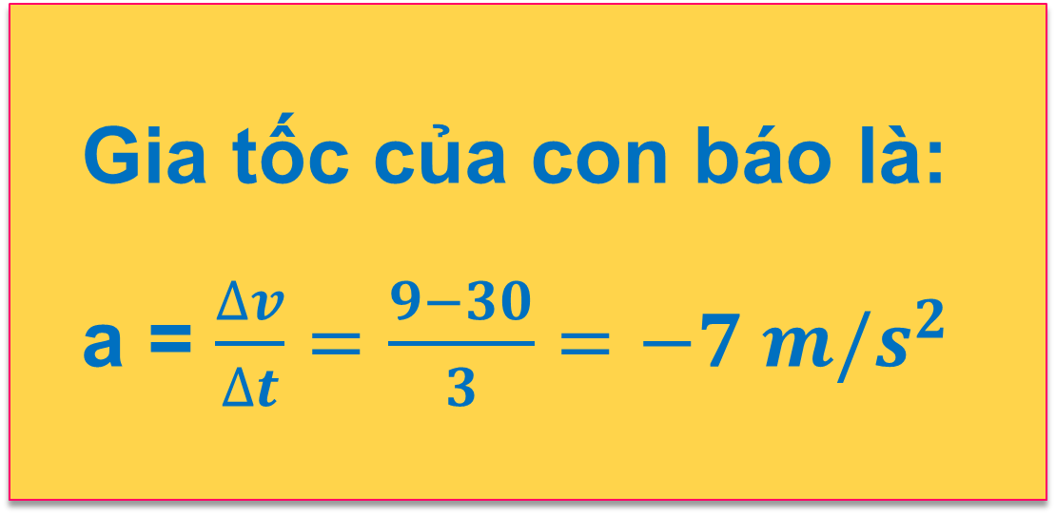
CÂU 2
TÓM TẮT
Gia tốc của con báo là:
a = $\frac{∆v}{∆t}=\frac{9−30}{3}=−7 m/s^{2}$
$${ v}_{0}=30m/s$$
t = 3 s
$v=9 m/s$
------------------
a?

Slide 27
CÂU 2
a
Trong 4 s đầu:
Δv = 20 (m/s); Δt = 4(s) ⇒ a = Δv/Δt = 20/4 = 5(m/s²)
b
Từ giây thứ 4 đến giây thứ 12
Δv = 20 – 20 = 0 (m/s); Δt = 12 – 4 = 8 (s) ⇒ a = Δv/Δt = 0 (m/s²)
c
Từ giây thứ 12 đến giây thứ 20:
Δv = 0 – 20 = −20 (m/s); Δt = 20 – 12 = 8(s) ⇒ a = Δv/Δt = −20/8 = −2,5 (m/s²)
d
Từ giây thứ 20 đến giây thứ 28:
Δv = −20 – 0 = −20 (m/s); Δt = 28 – 20 = 8(s) ⇒ a = Δv/Δt = −20/8 = −2,5(m/s²)

Slide 28
VẬN DỤNG

Slide 29
Dùng khái niệm về gia tốc để giải thích một số hiện tượng dưới tác dụng của lực?

Slide 30
VÍ DỤ 1
Chuyển động của xe máy khi chuẩn bị dừng đèn đỏ là chuyển động có gia tốc
Khi chuẩn bị dừng đèn đỏ, xe phải hãm phanh lại tạo ra lực ma sát ở đĩa phanh, lực này làm cho xe chuyển động chậm dần tức là vận tốc giảm dần trong một khoảng thời gian, tức là có gia tốc.

Slide 31
VÍ DỤ 2
Chuyển động của xe ô tô khi bắt đầu di chuyển là chuyển động có gia tốc
khi xe chịu tác dụng của lực kéo của động cơ, xe tăng tốc dần từ 0 cho đến một giá trị nào đó, vận tốc thay đổi trong một khoảng thời gian nên chuyển động này là chuyển động có gia tốc.

